Slide 1
Итоговое собеседование по русскому языку в Ростовской области
(10.02.2021)

Slide 2
Общие положения
ИС проводится в период учебного процесса
ИС проводится в своей ОО с соблюдением санитарных и противоэпидемиологических норм
К проведению ИС привлекаются работники ОО
Время начала ИС – 09:00
КИМ для ИС – на техническом портале РЦОИ (lk.rcoi61.ru) не ранее 07:40
Схема оценивания ответов участников - экспертом в аудитории проведения непосредственно в процессе ответа
Система оценивания «зачет»/«незачет»

Slide 3
Ресурсы (кадры)
Работник на ИС | Описание | Необходимое количество
Ответственный организатор ОО | Директор, заместитель директора | 1
Технический специалист | Работник ОО, опытный пользователь ПК | 1-2
Организатор вне аудитории | Работник ОО | по количеству аудиторий
Экзаменатор-собеседник | Учитель с ВО и коммуникативными навыками | по количеству аудиторий
Эксперт | Учитель русского языка и литературы | по количеству аудиторий

Slide 4
Ресурсы (техника)
Устройство | Назначение | Необходимое количество
ПК с доступом в сеть «Интернет» (в штабе) | Скачивание материалов ИС с техпортала РЦОИ, внесение результатов ИС, взаимодействие с РЦОИ | 1
Принтер | Распечатка КИМ ИС, форм | 1
Устройство аудиозаписи (диктофон, ноутбук, ПК с микрофоном) | Запись ответов участников в аудитории (потоковая). | 1-2 на аудиторию
USB-флеш-накопитель | Сбор записей ответов участников | 2

Slide 5
Ресурсы (техника)
Минимальные требования к ПК в штабе ОО
Минимальные требования к оборудованию для записи

Slide 6
Подготовка
Получение из РЦОИ ПО «Результаты итогового собеседования», списков участников
Предварительная подготовка ОО к проведению ИС (аудитории, штаб, техника, кадры) – не менее, чем за сутки до ИС
Подготовка к проведению ИС в день проведения до начала ИС (скачивание КИМ, печать КИМ, форм)
Проведение ИС

Slide 7
Подготовка (за сутки)
Категория работника | Действия
Ответственный организатор ОО | определяет необходимое количество аудиторий проведения итогового собеседования; проверяет списки участников итогового собеседования; заполняет в списках участников итогового собеседования поле «Аудитория».
Технический специалист | готовит необходимое количество рабочих мест, оборудованных средствами записи ответов; устанавливает ПО «Результаты итогового собеседования», распечатывает и передает ответственному организатору ОО списки участников итогового собеседования, ведомость учета проведения итогового собеседования в аудитории, протоколы эксперта для оценивания ответов участников итогового собеседования, черновики эксперта проверяет готовность рабочего места для ответственного организатора ОО; скачивает с официального сайта ФИПИ и тиражирует в необходимом количестве критерии и дополнительные схемы оценивания для экспертов
Эксперт | изучает критерии и дополнительные схемы оценивания, методику оценивания изучает форму протокола оценивания

Slide 8
Подготовка (в день ИС)
Категория работника ИС | Действия
Технический специалист | загружает XML файлы (передаются в ОО из ОМС по ЗСПД не позднее чем за один день до итогового собеседования) в ПО для внесения баллов по критериям XML; включает в каждой аудитории одну общую аудиозапись на весь день проведения итогового собеседования

Slide 9
Подготовка (в день ИС)
Категория работника ИС | Действия
Ответственный организатор ОО | скачивает с техпортала РЦОИ (https://lk.rcoi61.ru)КИМ ИС; организует тиражирование КИМ ИС в достаточном количестве; распределяет материалы для проведения ИС по аудиториям проведения; выдает экзаменаторам-собеседникам ведомость учета проведения итогового собеседования в аудитории, КИМ ИС, карточки с планом беседы по каждой теме, возвратно-доставочный пакет выдает экспертам протоколы эксперта для оценивания ответов участников итогового собеседования (по количеству участников), черновики экспертов
Экзаменатор-собеседник | изучает КИМ ИС
Эксперт | изучает КИМ ИС

Slide 10
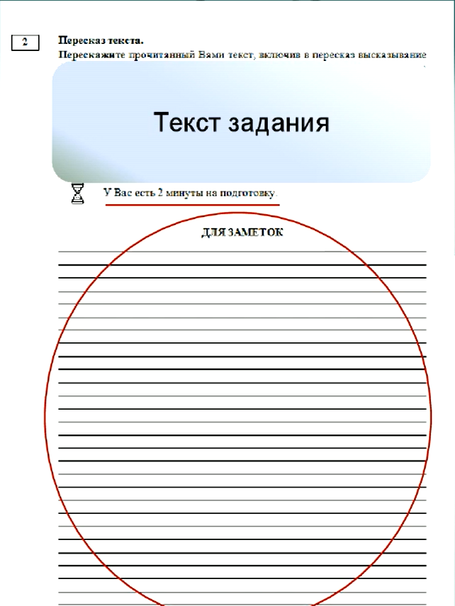
КИМ ИС
Состоит из 4-х заданий
2-е задание включает в себя поле для заметок – тиражировать по количеству распределенных в аудиторию участников
3-е и 4-е задания включают карточки для участников и экзаменаторов-собеседников, которые необходимо разрезать

Slide 11
Проведение ИС
Категория работника | Действия
Экзаменатор-собеседник | вносит данные участника итогового собеседования в ведомость учета проведения итогового собеседования в аудитории выдает участнику итогового собеседования КИМ фиксирует время начала ответа и время окончания ответа каждого участника проводит собеседование следит за соблюдением временного регламента
Эксперт | оценивает ответ участника заносит в протокол эксперта для оценивания ответов участников итогового собеседования необходимые сведения
Организатор вне аудитории | сопровождает участников итогового собеседования в аудитории проведения провожает участников по окончании итогового собеседования в класс

Slide 12
Проведение ИС
Подробные инструкции для всех категорий работников, привлекаемых к ИС, приведены в методических рекомендациях Рособрнадзора.

Slide 13
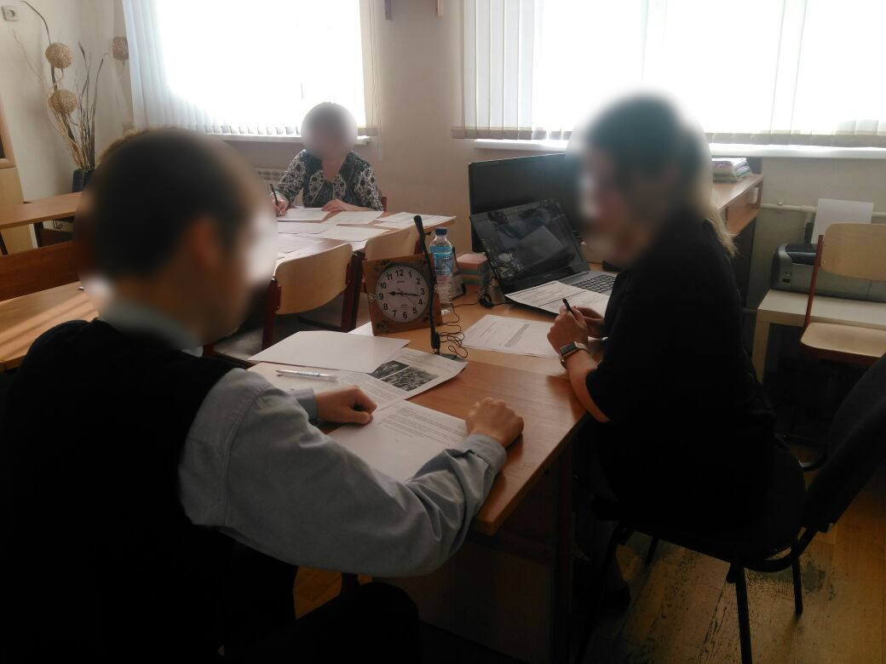
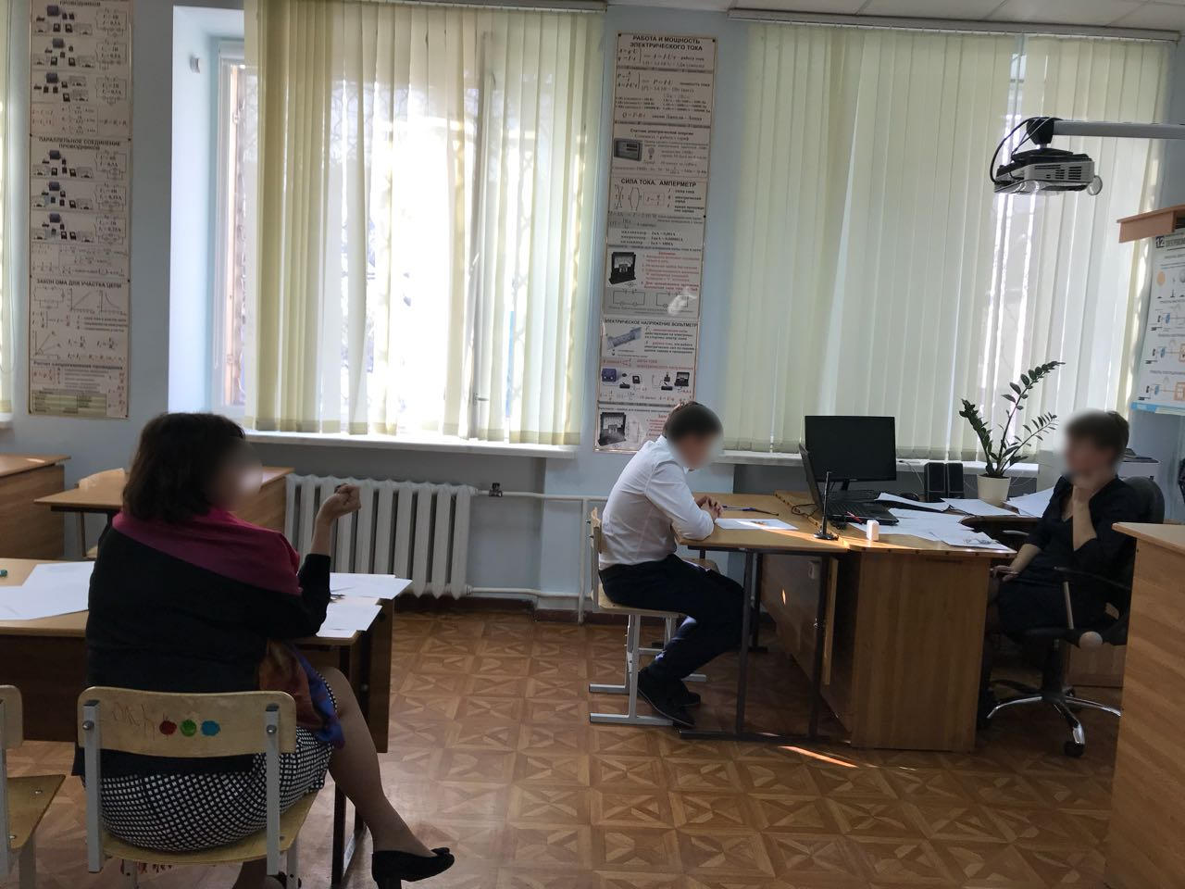
Проведение ИС

Slide 14
Проведение ИС
Прежде чем приступить к ответу, участник итогового собеседования ОБЯЗАТЕЛЬНО проговаривает в средство аудиозаписи свою фамилию, имя, отчество, номер варианта
Перед ответом на каждое задание участник итогового собеседования произносит номер задания
При выполнении задания 2 (пересказ) исходный текст необходимо забрать у участника
Эксперт не должен вмешиваться в беседу участника и экзаменатора-собеседника

Slide 15
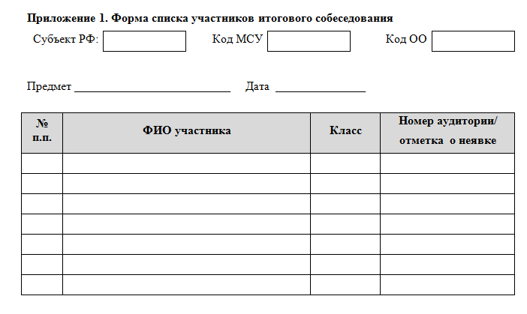
Формы отчета
ИС-01 «Список участников ИС»
Выгружается из РИС в РЦОИ, передается в ОО через ОМС
Ответственный организатор ОО заполняет поле «номер аудитории»
1 экземпляр выдается организатору вне аудитории

Slide 16
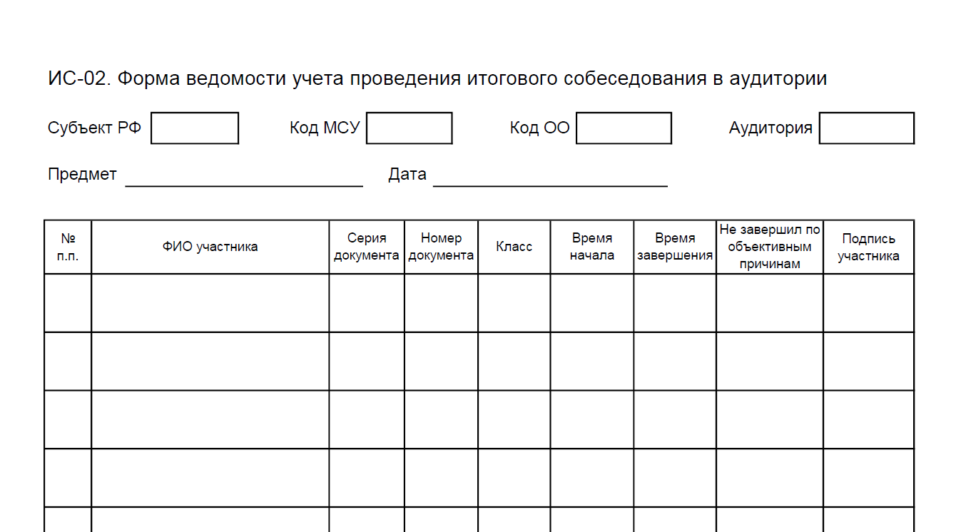
Формы отчета
ИС-02 «Ведомость учета проведения ИС в аудитории»
Заполняется экзаменатором-собеседником в процессе проведения ИС
По окончании ответа каждый участник ставит подпись
Заверяется подписями экзаменатора-собеседника и эксперта в аудитории

Slide 17
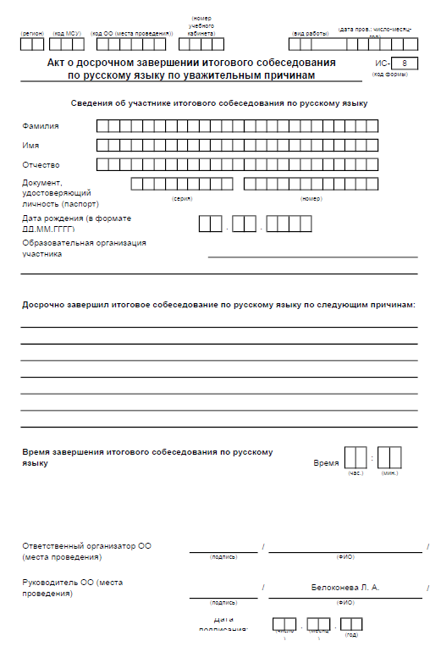
Формы отчета
ИС-08 «Акт о досрочном завершении ИС по уважительным причинам»
Заполняется ответственным организатором ОО
Заверяется подписью руководителя ОО
можно скачать с техпортала РЦОИ

Slide 18
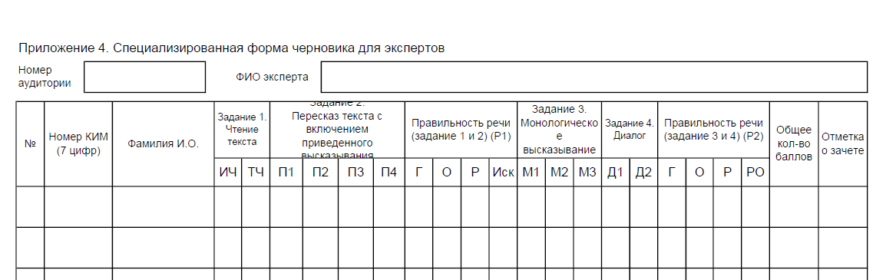
Формы отчета
ИС-04 «Специализированная форма черновика для эксперта»
использование данной формы не является обязательным
«рабочая» форма эксперта
можно скачать с техпортала РЦОИ

Slide 19
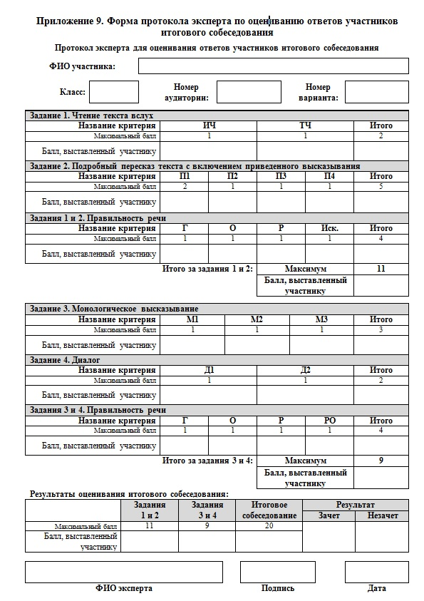


Формы отчета
ИС-03 «Протокол эксперта для оценивания ответов участников ИС» заполняется экспертом на каждого участника ИС отдельно в режиме реального времени.
!!! Важно провести тренировочные мероприятия с экспертами по заполнению протокола (формы ИС-03) во избежание ошибок.
Обратить внимание на следующее:
обязательное заполнение всех полей;
поле зачет или незачет заполняется «галочкой».

Slide 20
Ошибки экспертов
Ошибки экспертов по заполнению протокола, приводящие к затруднению и нарушению сроков обработки ИС:
БАЛЛЫ ВНЕСЕНЫ НЕ ПО КАЖДОМУ КРИТЕРИЮ ОЦЕНИВАНИЯ;
СУММА БАЛЛОВ не ВЫСТАВЛЕНА;
СУММА БАЛЛОВ ПОСЧИТАНО НЕВЕРНО;
МЕТКА ЗАЧЕТ/НЕЗАЧЕТ ОТСУТСТВУЕТ;
ПОЛЯ ФИО, ПОДПИСЬ, ДАТА ПРОВЕРКИ НЕ ЗАПОЛНЕНЫ.

Slide 21
Завершение ИС
Категория работника ИС | Действия
Эксперт | упаковывает протоколы для оценивания ответов участников ИС в доставочный пакет, передает экзаменатору-собеседнику
Экзаменатор-собеседник | собирает все материалы, использовавшиеся для проведения ИС (включая протоколы) и передает ответственному организатору ОО в штабе
Технический специалист | сохраняет на флеш-накопитель (2 экземпляра) аудиозаписи из всех аудиторий и передает ответственному организатору ОО обеспечивает перенос результатов ИС из протоколов в специализированную форму при помощи ПО
Ответственный организатор ОО | обеспечивает сбор всех материалов ИС и передачу их в РЦОИ (через ОМС)

Slide 22
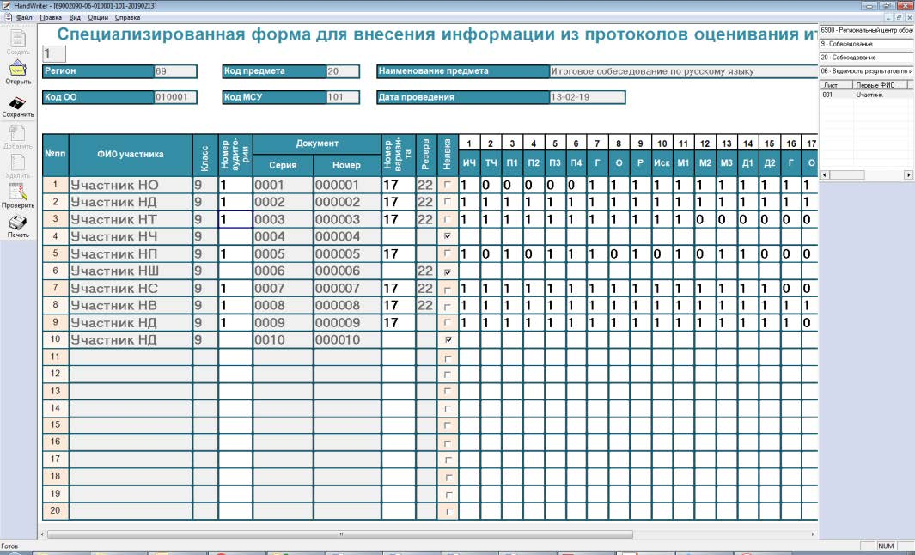
Перенос результатов ИС в ПО
Запуск ПО – см. Инструкцию по работе со станцией «Результаты ИС»
После завершения ИС технический специалист в штабе, используя ведомость учета проведения итогового собеседования в аудитории (форму ИС-02) и протоколы экспертов для оценивания ответов участников ИС (формы ИС-03), переносит в специализированную форму информацию по каждому внесенному в эту форму ранее участнику

Slide 23
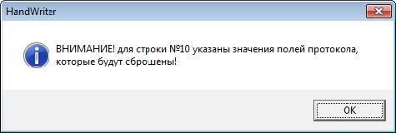
Перенос результатов ИС в ПО
После заполнения формы необходимо проверить корректность заполненных данных. Для этого необходимо нажать кнопку «Проверить».
При наличии не явившихся участников ПО выдаст сообщение:

Slide 24
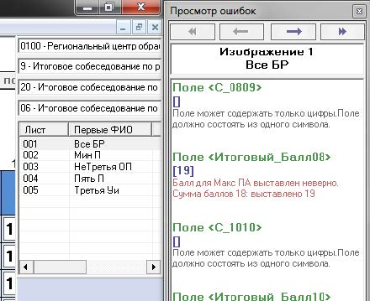
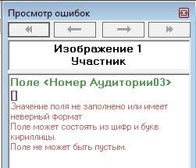
Перенос результатов ИС в ПО
Необходимо учитывать, что ошибки могут присутствовать во всех листах. При этом станут активными синие стрелки для переключения между ошибочными страницами

Slide 25
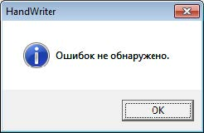
Перенос результатов ИС в ПО
После исправления ошибок необходимо вновь нажать кнопку «Проверить». Если все ошибки исправлены, ПО выдаст сообщение:

Slide 26
Перенос результатов ИС в ПО
После исправления всех ошибок и появления сообщения
необходимо нажать кнопку «Сохранить» (изменения сохранятся в XML-файл) и проверить, что данные обновлены (см. инструкцию).
!!! Переименовывать XML-файл запрещено. Необходимо передавать файл в РЦОИ с таким же наименованием, с которым он был прислан из РЦОИ.

Slide 27
Передача материалов ИС
По ЗСПД или на электронных носителях ОО-ОМС:
аудио-файлы с записями ответов участников ИС,
XML-файл с внесенной информацией из протоколов оценивания ИС, выгруженный из ПО
На бумажных носителях ОО-ОМС:
списки участников итогового собеседования (ИС-01)
ведомости учета проведения ИС в аудиториях (ИС-02)
протоколы экспертов (ИС-03)
акты о досрочном завершении (ИС-08) при наличии
ПО ЗСПД ОМС-РЦОИ:
1 архив от города (района) с XML-файлами из всех ОО,
аудио-файлы с записями ответов участников ИС – по запросу.

Slide 28
Передача материалов ИС
ВАЖНО!
ОО:
не переименовывать выгружаемые XML-файлы;
в наименовании архива с записями ответов должны фигурировать код ОО и код АТЕ.
ОМС:
необходимо проверить наименования файлов, полученных из ОО;
в РЦОИ по ЗСПД направляется от ОМС 1 архив, содержащий XML-файлы из всех ОО.

Slide 29
График ИС
!!! не позднее 22 января 2021 г. – передача в РЦОИ для внесения в РИС сведений об участниках ИС и их назначении на ИС 10.02.2021 г.
Наименование работ | Испол-нитель | Дата начала | Дата окончания
Передача в ОО дистрибутивов программного обеспечения для проведения ИС, списков участников, форм | РЦОИ | 05.02.2021 | 08.02.2021
Организация рабочего места для ответственного организатора ОО в штабе | ОО | 05.02.2021 | 09.02.2021
Подготовка аудиторий к проведению итогового собеседования: установка необходимого количества АРМ, оборудованных средствами для записи ответов участников ИС/подготовка необходимого количества диктофонов | ОО | не позднее 08.02.2021 | 09.02.2021
Установка и настройка программного обеспечения для проведения итогового собеседования в ОО |  | 08.02.2021 | 09.02.2021
В ОО устанавливается ПО «Результаты итогового собеседования». В ПО загружается XML-файл, полученный от РЦОИ, с внесенными сведениями об участниках ИС |  | 09.02.2021 | 10.02.2021

Slide 30
График ИС
Наименование работ | Исполнитель | Дата начала | Дата окончания
Проверка готовности аудиторий и штаба ППЭ, оборудования для записи ответов участников ИС | Технический специалист, ответственный организатор ОО | 09.02.2021 | 09.02.2021
Проверка списков участников ИС, распределение их по аудиториям | Технический специалист, ответственный организатор ОО | 09.02.2021 | 09.02.2021
Получение КИМ для проведения ИС. Проведение ИС | Ответственный организатор ОО, технический специалист | 10.02.2021 | 10.02.2021
Загрузка результатов участников ИС из протоколов экспертов для оценивания ответов участников в специализированную форму | Технический специалист | 10.02.2021 | 11.02.2021
Передача материалов ОО-ОМС-РЦОИ | Ответственный организатор ОО, ответственный координатор ОМС | 12.02.2021 | В РЦОИ – до 13:00 12.02.2021

Slide 31
Контакты
Учреждение | Контактное лицо | Телефон, электронная почта
Минобразования РО | Копьева Ирина Владимировна, ведущий специалист | +7 863 267-89-33 kopeva_iv@rostobr.ru
ГБУ РО «РОЦОИСО» | Снежко Галина Евгеньевна, директор | +7 909 425 34 44 gsnezhko@rcoi61.org.ru
 | Корсунова Елена Федоровна, заместитель директора | +7 909 425 21 91 ekorsunova@rcoi61.org.ru
 | Беднякова Татьяна Игоревна, начальник отдела ГИА-9 | +7 951 849 38 91 bednyakova@rcoi61.ru
 | Коротаев Константин Сергеевич, ведущий инженер-электроник | +7 863 210 50 09 gia9@rcoi61.org.ru

